Slide 1
Características de la personalidad
Trastornos

Slide 2
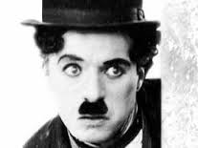
El grupo A
Incluye los trastornos paranoide, esquizoide y esquizotípico
Paranoide: Un patrón de desconfianza y suspicacia, (los motivos de otros se consideran como malévolos)
Esquizoide: patrón de distancia de las relaciones sociales y un rango restringido de la expresión emocional
Esquizotípico: incomodidad aguda en las relaciones cercanas, distorsiones perceptuales y cognitivas, excentricidad del comportamiento.
https://www.youtube.com/watch?v=ZIsKW-wE_Ko

Slide 3
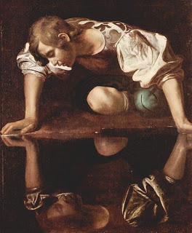
El grupo B
Incluye los trastornos antisocial, límite, histriónico y narcisista de la personalidad
Antisocial: un patrón de indiferencia hacia los derechos de los demás y la violación de estos derechos.
Histriónico: Un patrón de excesiva emotividad y búsqueda de la atención.
Limite un patrón de inestabilidad en las relaciones interpersonales, la autoimagen y las emociones y una marcada impulsividad.
Narcisista: grandiosidad, necesidad de admiración y falta de empatía.
https://youtu.be/VTgoyayDtYA min 18 y 43

Slide 4

El grupo C
Incluye los trastornos por evitación, por dependencia y obsesivo-compulsivo.
Evitación: inhibición social, sentimientos de ineptitud e hipersensibilidad a las evaluaciones negativas
Dependencia: comportamiento sumiso apegado, necesidad de ser cuidado.
Obsesivo- compulsivo: preocupación por el orden perfeccionismo y control.
https://youtu.be/tbFy_TcQNLw

